Slide 1
Programação em C
Aula 9

Slide 2
Problema 28
Considere que um polinômio é representado como um vetor de valores do tipo float (vetor de coeficientes). Por economia de memória, o vetor deve conter apenas o número necessário e suficiente de elementos para representar o polinômio.
Implemente a função mostrar_polinomio que exibe um polinômio representado desta maneira.

Slide 3
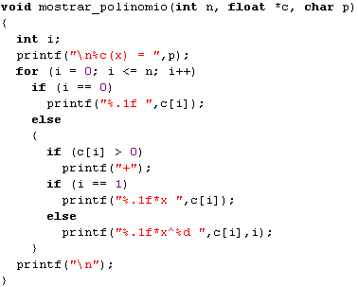
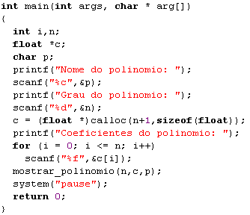
Análise do programa
Note que o vetor é declarado como um ponteiro.
Note que o tamanho do vetor de coeficientes é definido em tempo de execução, após o usuário fornecer o grau do polinômio.

Slide 4
Alocação estática de memória
Já discutimos que o nome de um vetor nada mais é que um ponteiro para sua primeira posição.
Exemplo:
Portanto, uma outra forma de declarar o vetor é:
char v[8];
F17
F18
F19
F1A
F1B
F1C
F1D
F1E
v
F17
C
O
R
D
I
A
L
\0
0
1
2
3
4
5
6
7
char *v;

Slide 5
Alocação estática de memória
Então, qual a diferença entre declarar o vetor v como um ponteiro para char ou como um vetor de elementos do tipo char?
A diferença está na alocação de memória.
char *v;
ou
char v[8];
F17
F18
F19
F1A
F1B
F1C
F1D
F1E
v
F17
C
O
R
D
I
A
L
\0
0
1
2
3
4
5
6
7

Slide 6
Alocação estática de memória
Ao declarar v como um vetor de elementos do tipo char, o compilador aloca automaticamente o espaço de memória necessário.
Para o exemplo:
O compilador aloca 8 * N bytes de memória para v, onde N corresponde ao número de bytes usado pelo compilador para armazenar o tipo char.
Normalmente, N = 1 byte, para o tipo char.
char v[8];

Slide 7
Alocação estática de memória
A linguagem C utiliza a função sizeof para determinar o número de bytes reservado pelo compilador para um determinador tipo.
Por exemplo, no gcc:
Ao calcular o espaço de memória de um vetor, use a função sizeof, pois o espaço de memória de um determinado tipo, pode variar entre compiladores.
a = sizeof(int);
b = sizeof(float);
c = sizeof(double);
a = 4
b = 4
c = 8
10 * 4 bytes
gcc
int w[10];
10 * sizeof(int)
qualquer
compilador

Slide 8
Alocação estática de memória
Se o programador define a quantidade de memória necessária a um vetor (especificando o tipo e o número de elementos), a alocação de memória pode ser feita em tempo de compilação: alocação estática.
Declarando um vetor como ponteiro, a alocação de memória não pode ser feita pelo compilador, pois a declaração não especifica o número de elementos.
Neste caso, a alocação deverá ser feita em tempo de execução: alocação dinâmica de memória.
porque é feita em tempo de execução

Slide 9
Alocação dinâmica de memória
Para fazer a alocação dinâmica de memória, podemos usar as funções calloc ou malloc.
A função calloc requer dois parâmetros: o número de posições de memória e o tamanho em bytes de cada posição.
Já a função malloc requer apenas um parâmetro: o espaço total em bytes de memória necessário.
Estas funções retornam um ponteiro do tipo void para o início do espaço de memória alocado.

Slide 10
Alocação dinâmica de memória
Portanto, este ponteiro deve ser convertido (type casting) para o tipo de dado desejado.
Para fazer com que w aponte para um espaço de memória capaz de acomodar 10 elementos do tipo int, podemos escrever:
ou então:
int *w;
w = (int *)calloc(10,sizeof(int));
No caso do gcc, esta conversão não precisa ser explícita.
int *w;
w = (int *)malloc(10*sizeof(int));

Slide 11
Alocação dinâmica de memória
Qual a vantagem de declarar um vetor como ponteiro?
Neste caso, não é necessário definir, a priori, o número de posições de memória necessárias.
No programa p28.c, por exemplo, o vetor c é usado para armazenar os coeficientes de um polinômio.
Porém, não é possível saber o número exato de coeficientes, pois este número depende do grau do polinômio, que é fornecido em tempo de execução.

Slide 12
Alocação dinâmica de memória
Obviamente, seria possível declarar o vetor c como:
sendo MAX_TAM uma constante definida previamente.
Neste caso, MAX_TAM deveria ser estimado e poderíamos ter duas situações possíveis:
a) Desperdício de memória;
b) Erro devido à subestimação de MAX_TAM.
O programa p28.c declara o vetor c como um ponteiro e aloca o espaço de memória somente depois de conhecido o grau do polinômio.
int c[MAX_TAM];
c = (float *)calloc(n+1,sizeof(float));

Slide 13
Alocação dinâmica de memória
Outra vantagem da alocação dinâmica de memória é a possibilidade de reduzir ou aumentar a quantidade de memória alocada anteriormente.
Isto pode ser feito com a função realloc, cujos parâmetros são um ponteiro para o início do bloco de memória e a quantidade de bytes a ser alocada.
Essa função retorna um ponteiro para o início do novo bloco de memória. Este ponteiro pode ser igual ao ponteiro para o bloco de memória original.
Caso seja diferente, a função realloc copia os dados armazenados no bloco de memória original para o novo bloco de memória.

Slide 14
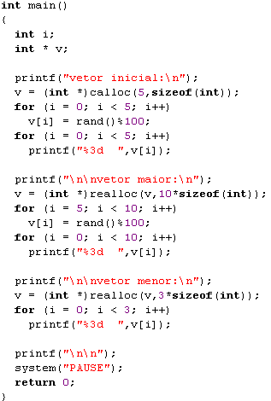
Alocação dinâmica de memória
Criação do vetor.
Aumentando o
espaço alocado.
Diminuindo o
espaço alocado.

Slide 15
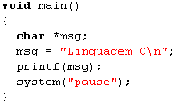
Strings como ponteiros
Considere o seguinte programa:
Neste caso, msg é um ponteiro para char, ou equivalentemente, um vetor de caracteres.
Note que não há alocação de memória chamando-se a função calloc ou a função malloc.

Slide 16
Strings como ponteiros
Isto é possível porque, para strings, o espaço de memória necessário e suficiente é alocado, dinamicamente, no momento da atribuição.
Assim, a instrução:
atribui à msg treze posições de memória:
Se em seguida, o programa atribui:
msg = "Linguagem C\n";
msg
L
i
n
g
u
a
g
e
m
C
\n
\0
msg = "Programação na Linguagem C\n";
ou
O espaço alocado para msg será
diminuído ou aumentado
automaticamente.
msg = "C\n";

Slide 17
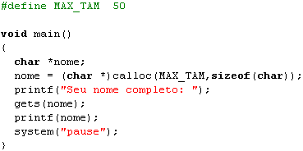
Strings como ponteiros
Este tipo de alocação dinâmica ocorre apenas no caso de atribuições para strings.
Se o valor do string não for atribuído diretamente (por exemplo, valor é lido pelo comando gets), a alocação deve ser feita usando calloc ou malloc.

Slide 18
Strings como ponteiros
A leitura de um string deve ser feita pela função gets, pois usando-se scanf, os espaços em branco são entendidos como separadores de valores.
Por exemplo, se o usuário digita:
Então, a instrução:
atribuiria à variável nome apenas o valor “Sao”.
Sao Paulo Futebol Clube
scanf("%s",nome);

Slide 19
Alocação dinâmica para matrizes
Como no caso de vetores, o nome de uma matriz é também um ponteiro para a primeira posição de memória alocada para esta matriz.
Portanto, uma matriz também pode ser declarada como um ponteiro.
Considere, por exemplo, o caso de uma matriz bidimensional com m linhas e n colunas.

Slide 20
Alocação dinâmica para matrizes
Uma matriz pode ser imaginada como um vetor de m elementos, em que cada elemento é um ponteiro para o início de um vetor de n elementos.
Exemplo: int mat[3][4];
F1A F1B F1C F1D
mat
F17
F1A
F17
Vetores que
armazenam os
elementos da
matriz.
A01 A02 A03 A04
F18
A01
B01 B02 B03 B04
F19
B01
Vetor que armazena os endereços das linhas da matriz.

Slide 21
Alocação dinâmica para matrizes
Portanto, inicialmente, é preciso alocar um vetor com três elementos, correspondentes aos endereços das linhas da matriz.
Isto pode ser feito como a seguir:
A seguir, deve-se alocar, para cada elemento de mat, um vetor com quatro elementos do tipo int.
mat = (int **)calloc(3,sizeof(int *));
for (i = 0; i < 3; i++)
mat[i] = (int *)calloc(4,sizeof(int));

Slide 22
Alocação dinâmica para matrizes
Portanto, no caso geral de uma matriz de m linhas e n colunas, a alocação dinâmica de memória pode ser feita como:
A alocação de memória para matrizes com mais dimensões pode ser feita de forma análoga.
Como seria, por exemplo, para uma matriz tridimensional?
mat = (int **)calloc(m,sizeof(int *));
for (i = 0; i < m; i++)
mat[i] = (int *)calloc(n,sizeof(int));

Slide 23
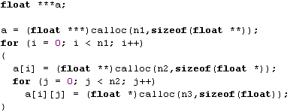
Alocação dinâmica para matrizes
Neste caso, teríamos o código:
Para este código, podemos abstrair a representação da matriz a como a seguir.

Slide 24
Alocação dinâmica para matrizes
Exemplo: float ***a;
Sejam: n1=2, n2=3, n3=4
A0 A1 A2 A3
20
A0
23
18
3
1
B0 B1 B2 B3
a
21
B0
15
2
19
51
10
20
10
22
C0
C0 C1 C2 C3
1
3
76
12
30
11
D0 D1 D2 D3
D0
4
43
1
9
30
Exemplo:
a[0][0][0] = 23
a[1][2][3] = 90
E0 E1 E2 E3
E0
31
7
21
56
8
F0
F0 F1 F2 F3
32
9
6
23
90

Slide 25
Problema 29
Um professor mantém as notas dos alunos das classes em que leciona em tabelas, onde as linhas correspondem aos alunos e as colunas correspondem às avaliações.
Para cada classe, o professor pode fazer quantas avaliações desejar. Implemente as funções:
  maior_nota: retorna a maior nota obtida pela classe; deve retornar também o número do aluno e o número da avaliação correspondente à maior nota da classe;
  media_classe: retorna a média das notas obtidas pela classe, considerando todas as avaliações realizadas.
Testar o programa com notas geradas aleatoriamente.

Slide 26
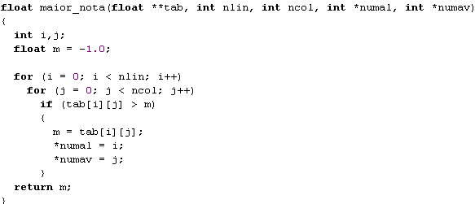

Análise do programa
Note que esses dois parâmetros são passados por referência. Por quê?
Note na chamada à função:

Slide 27

Problema 29
Observações:
Vejamos como foi implementada a alocação dinâmica de memória para a tabela de notas com nalunos linhas e navalia colunas:
Como uma função pode retornar apenas um valor, a função maior_nota usa passagem por referência para retornar mais de um valor, ou seja:
  mnota: retornada pela função;
  numval e numav: retornados via passagem de parâmetros por referência.

Slide 28

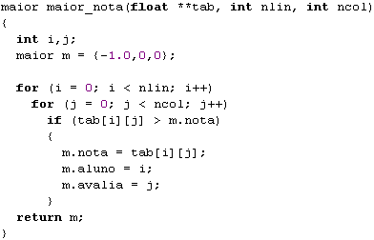
Problema 29
Observações:
Uma outra forma de fazer uma função retornar mais de um valor é definindo uma estrutura.
Exemplo:

Slide 29
Problema 30
Um posto de saúde deseja cadastrar os seguintes dados sobre as pessoas atendidas: nome, idade, peso e altura.
Defina uma estrutura de dados conveniente para armazenar estes dados. Considere que o cadastro será armazenado em um vetor. O tamanho do vetor deve ser definido dinamicamente.

Slide 30
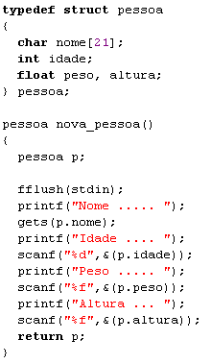
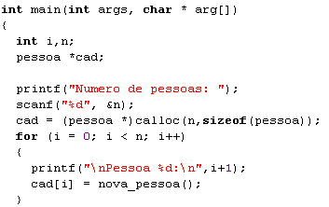
Análise do programa
Note que a alocação de memória para o vetor nome é feita estaticamente. Poderia ser feita dinamicamente?
fflush(stdin)?
Tamanho definido dinamicamente.
...

Slide 31
Problema 30
O programa p30.c apresenta como novidade o uso da função fflush, antes da leitura de um string.
Para que? O sistema operacional não passa os caracteres que o usuário digita imediatamente para o programa.
Os caracteres são passados aos programa somente após o usuário pressionar a tecla Enter.
Esta forma de entrada de dados é conhecida como entrada via “buffer”.

Slide 32
Problema 30
O que é buffer?
  Um buffer é um espaço de memória utilizado para o armazenamento temporário de dados durante operações de entrada ou saída.
  Um buffer é usualmente criado dentro da memória RAM.
A utilização de um buffer na entrada de dados é útil, pois o usuário poderá modificar os caracteres à medida que digita (usando Backspace).
Mas, atenção! O buffer de entrada pode conter caracteres ainda não lidos e que serão usados na próxima operação de leitura de dados.

Slide 33
Problema 30
Como qualquer caractere (inclusive não visíveis, como “\n” ) pode fazer parte de um string, antes de ler o string é interessante “esvaziar” o buffer.
Esta tarefa é desempenhada pela função fflush, a qual esvazia o buffer associado ao dispositivo padrão de entrada de dados: stdin.
Para tanto, basta chamar:
fflush(stdin);

Slide 34
Exercícios
Exercícios 1, 4 e 5. Página 182.

